Slide 1
BÀI THAM LUẬN
Chủ đề
“Công tác quản lý rác thải nhựa trong xây dựng nông thôn mới trên địa bàn huyện Cầu Ngang”
PHÒNG TÀI NGUYÊN VÀ MÔI TRƯỜNG HUYỆN CẦU NGANG

Slide 2
Công tác chỉ đạo, điều hành
Công văn số 766-CV/TU ngày 03/10/2019 của Tỉnh ủy về việc tăng cường các biện pháp giảm thiểu rác thải nhựa trong sinh hoạt;
Chỉ thị 06/CT-UBND ngày 22/10/2019 của Ủy ban nhân dân tỉnh Trà Vinh về việc triển khai thực hiện các biện pháp giảm thiểu rác thải nhựa trong sinh hoạt trên địa bàn tỉnh Trà Vinh;
Chỉ thị số 27-CT/TU ngày 19/10/2022 của Ban Thường vụ Tỉnh ủy về tăng cường sự lãnh đạo của Đảng đối với công tác bảo vệ môi trường đô thị và nông thôn trên địa bàn tỉnh;
Kế hoạch số 04/KH-UBND ngày 17/01/2023 của Ủy ban nhân dân tỉnh về triển khai thực hiện Chỉ thị số 27-CT/TU ;
Kế hoạch 06/KH-UBND ngày 31/01/2023 của Ủy ban nhân dân huyện triển khai thực hiện Chỉ thị số 27-CT/TU ngày 19/10/2022 của Ban Thường vụ Tỉnh ủy, Kế hoạch số 04/KH-UBND ngày 17/01/2023 của Ủy ban nhân dân tỉnh về tăng cường sự lãnh đạo của Đảng đối với công tác bảo vệ môi trường đô thị và nông thôn trên địa bàn huyện.

Slide 3
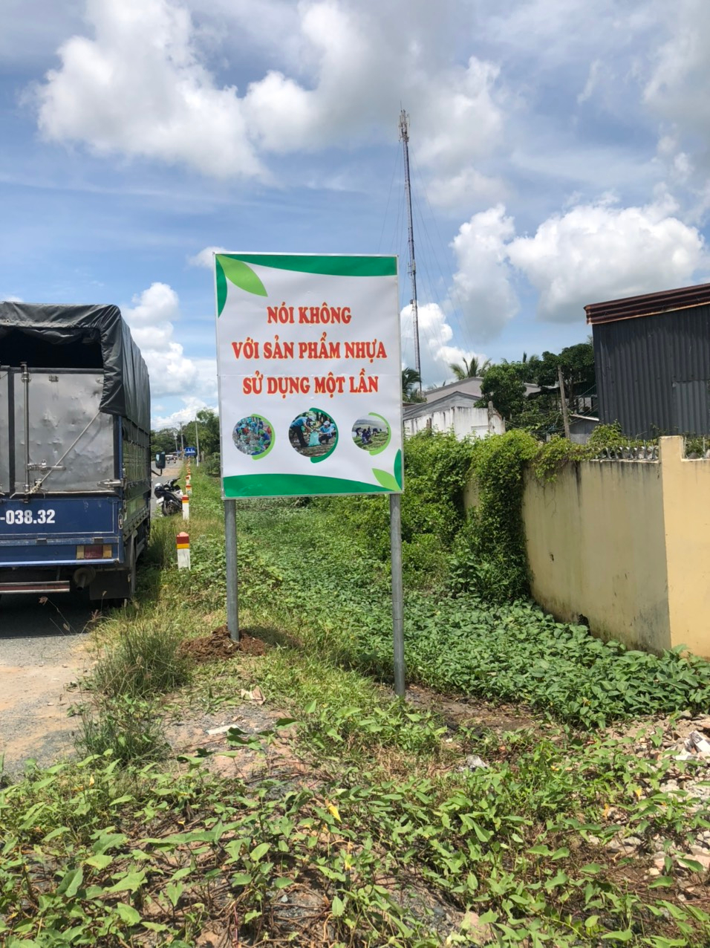
Các hoạt động đã thực hiện
*Hoạt động tuyên truyền
Phối hợp với các Hội đoàn thể và Phòng Giáo dục và Đào tạo huyện tuyên truyền trực tiếp để nâng cao nhận thức về nguy cơ ô nhiễm rác thải nhựa cho cán bộ, đảng viên, công chức, viên chức và người lao động thực hiện:
  Sử dụng các loại túi, giỏ đựng nhiều lần khi đi chợ, mua sắm;
  Sử dụng hộp, ly, bình bằng thủy tinh, kim loại đựng thức ăn, nước uống để thay thế dần các đồ vật làm từ nhựa sử dụng một lần;
  Sử dụng các sản phẩm sử dụng nhiều lần, các sản phẩm thân thiện với môi trường trong các hoạt động hàng ngày.
Tuyên truyền bằng panô, khẩu hiệu, kết quả đã lắp mới và thay phong nền 120 panô tuyên truyền về phòng chống rác thải nhựa, xây dựng nông thôn mới trên các tuyến đường.

Slide 4
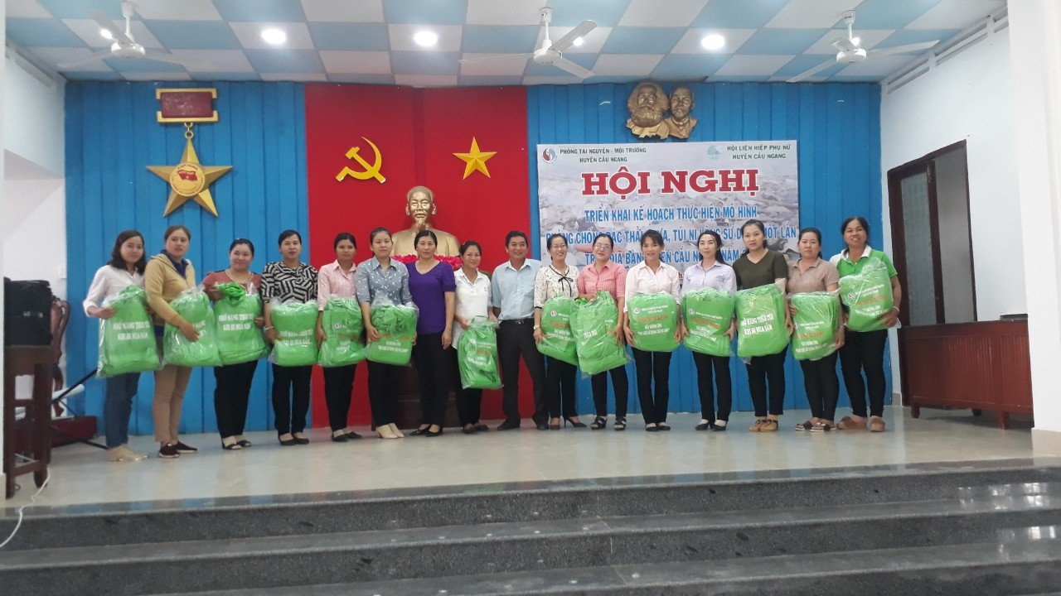
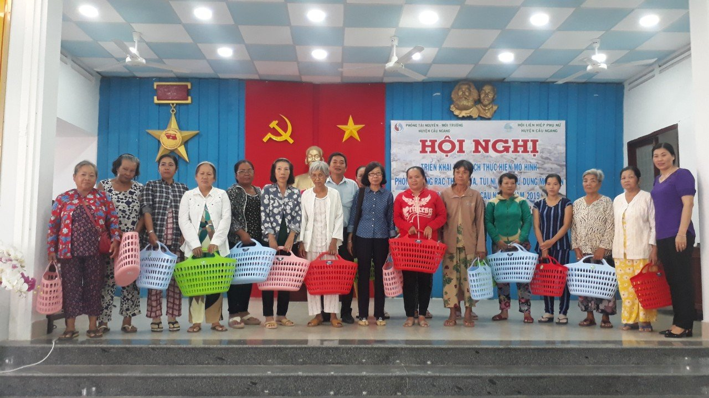
Các hoạt động đã thực hiện
*Hoạt động tuyên truyền (Năm 2019)
Hỗ trợ 360 giỏ xách nhựa cho 360 hội viên Hội LHPN (14 xã, thị trấn mỗi đơn vị 01 Tổ với 20 hội viên, thị trấn Cầu Ngang 04 Tổ 80 hội viên) với số tiền 14.400.000 đồng;
Hỗ trợ 1.200 túi sinh thái (mỗi xã, thị trấn 50 túi, các Phòng, ban, ngành huyện 215 túi) với số tiền 14.400.000 đồng;

Slide 5
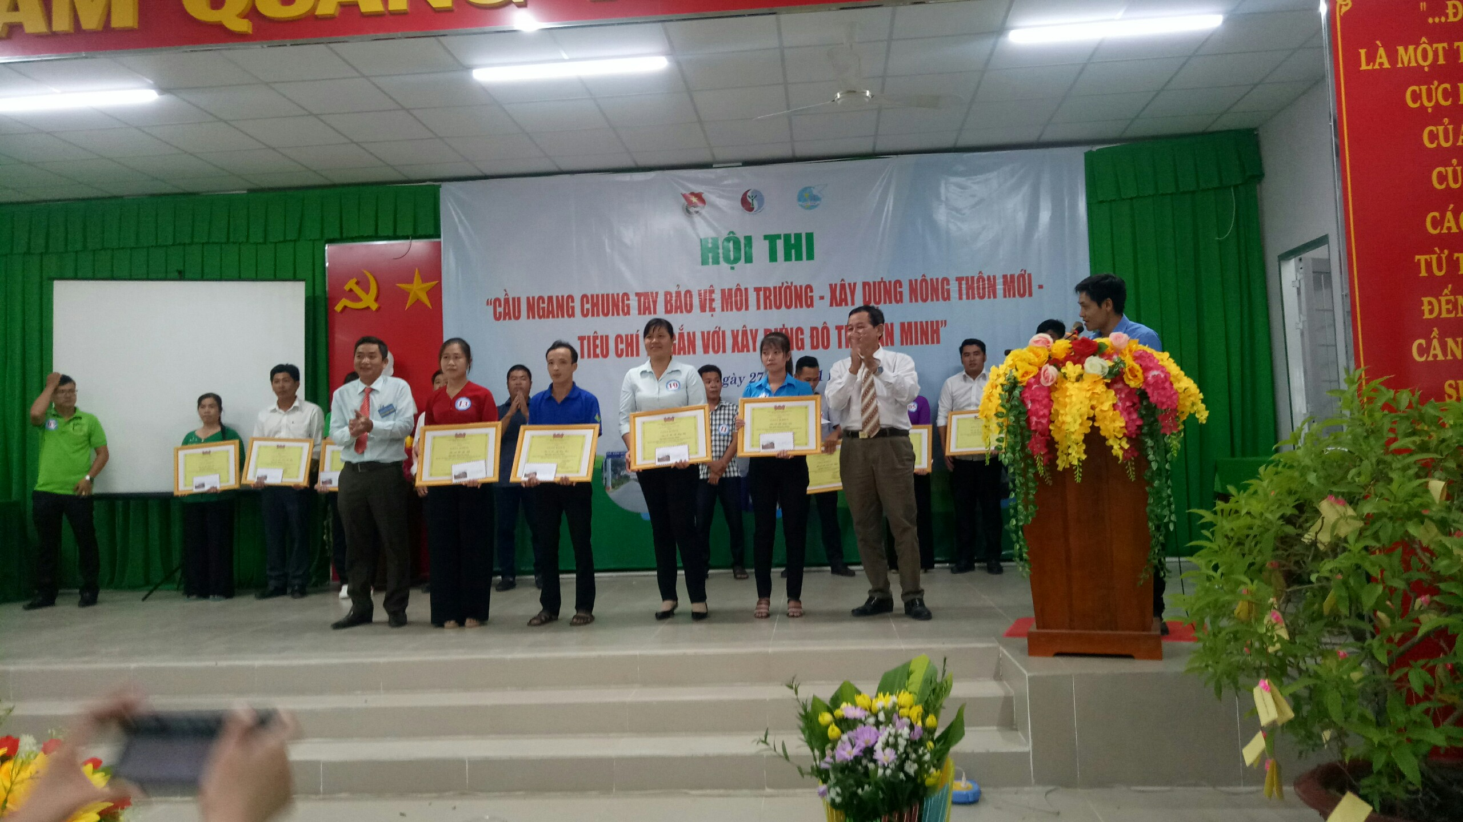
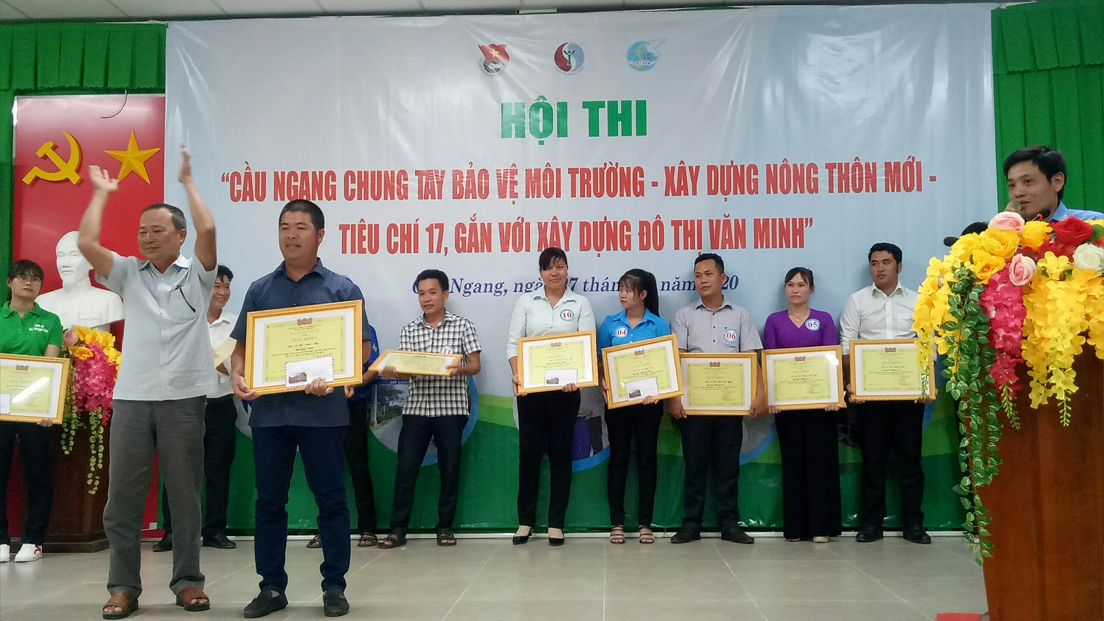
Các hoạt động đã thực hiện
Năm 2020, Đến với Hội thi có 15 đội tham gia của 15 xã, thị trấn trên địa bàn huyện, tổng số người tham gia là 225 người; đối tượng tham gia là cán bộ, công chức phụ trách môi trường, đoàn viên Đoàn thanh niên, hội viên Hội phụ nữ của các xã, thị trấn.
Ban Tổ chức đã trao giải nhất cho đơn vị xã Vinh Kim; giải nhì cho đơn vị xã Trường Thọ, 02 giải ba cho xã Kim Hòa và thị trấn Mỹ Long; 04 giải khuyến khích cho các đơn vị Mỹ Long Bắc, Hiệp Hòa, Mỹ Hòa và Mỹ Long Nam; 07 giải phong trào cho các đơn vị còn lại và nhiều phần quà cho khán giả với tổng kinh phí giải thưởng 23.500.000 đồng.

Slide 6
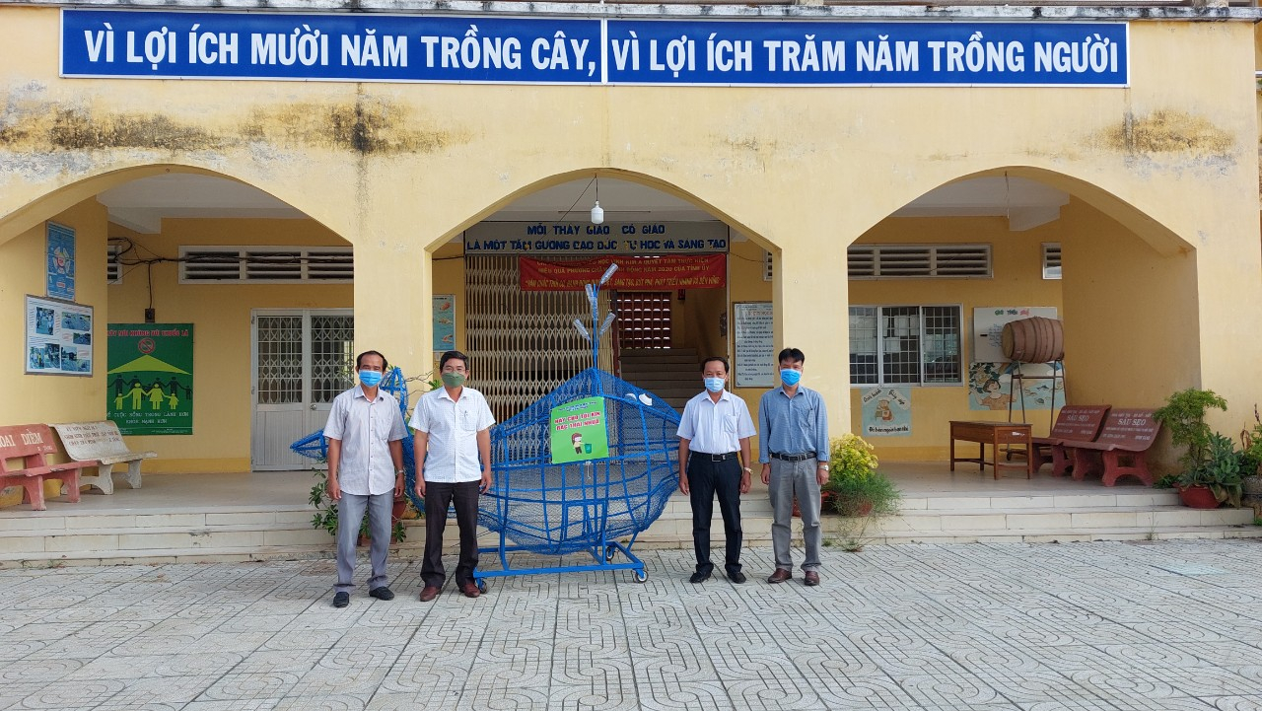
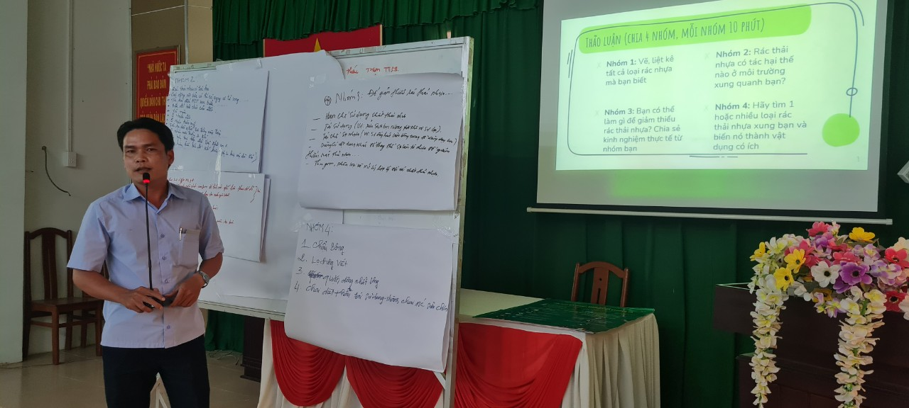
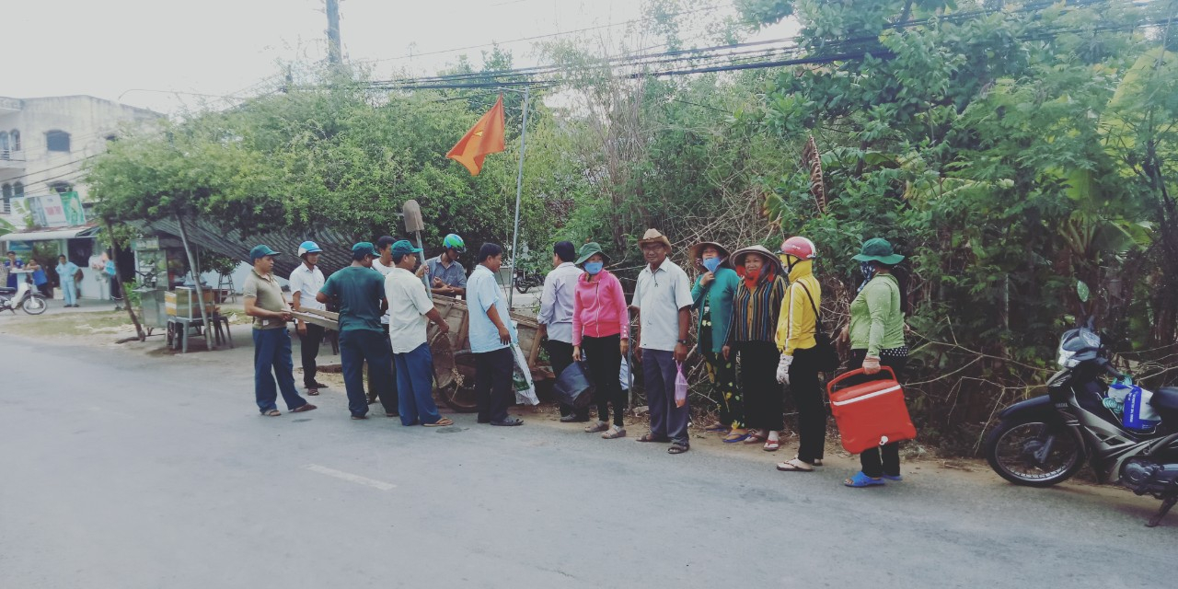
Các hoạt động đã thực hiện
Năm 2021 từ nguồn kinh phí sự nghiệp BVMT, triển khai 04 mô hình thu gom xử lý rác thải nhựa cho trường học (Tiểu học Vinh Kim A, TH-THCS Thuận Hòa điểm tiểu học, Tiểu học Nhị Trường B và Tiểu học Thạnh Hòa Sơn A) với tổng kinh phí 78.822.040 đồng.
Năm 2022 tiếp tục xây dựng mô hình thu gom xử lý rác thải nhựa bố trí các khu chợ (Vinh Kim, Mỹ Long Bắc, Mỹ Thập, Mỹ Long Nam, Hiệp Mỹ Đông, Thạnh Hòa Sơn, Long Sơn); Triển khai 03 mô hình với 120 hộ dân tham gia tại các xã Kim Hòa, Nhị Trường và Hiệp Mỹ Tây thí điểm giảm thiểu và thu gom rác thải nhựa trên địa bàn huyện.
Ông Lê Văn Hiểu (PCT UBND xã Hiệp Mỹ Tây phát biểu thảo luận tại cuộc họp tổng kết dự án

Slide 7
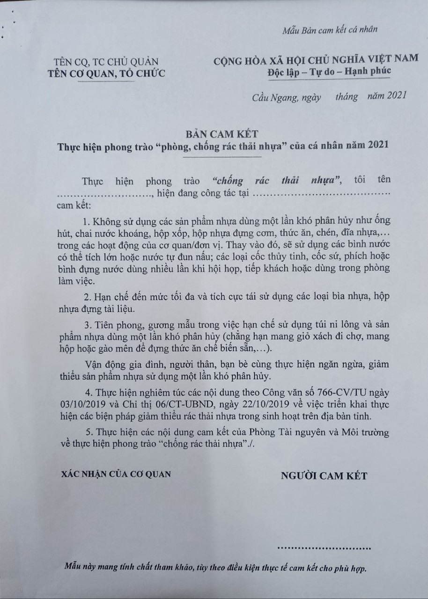
Các hoạt động đã thực hiện
Năm 2021, tham mưu UBND huyện ban hành Công văn số 695/UBND-KTTH ngày 16/3/2021 về việc cam kết thực hiện phong trào chống rác thải nhựa trong sinh hoạt trên địa bàn huyện.

Slide 8
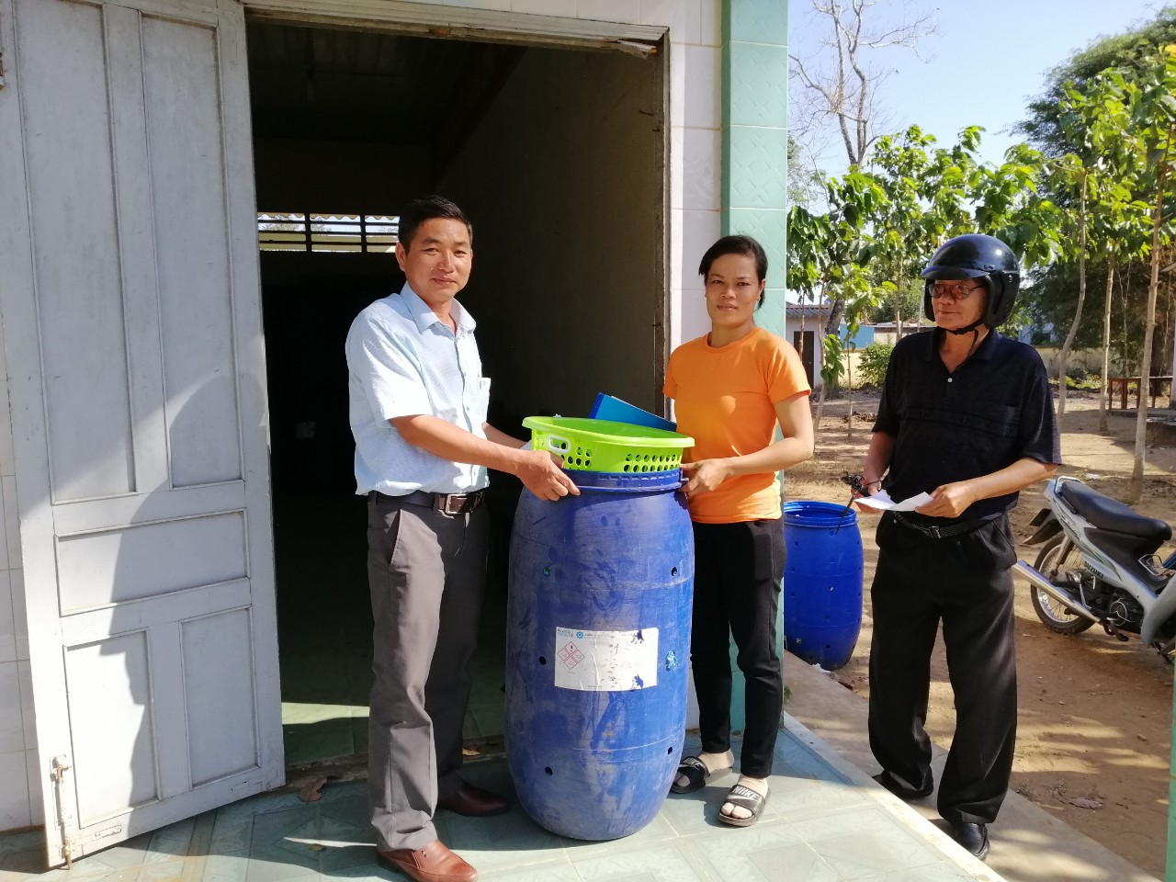
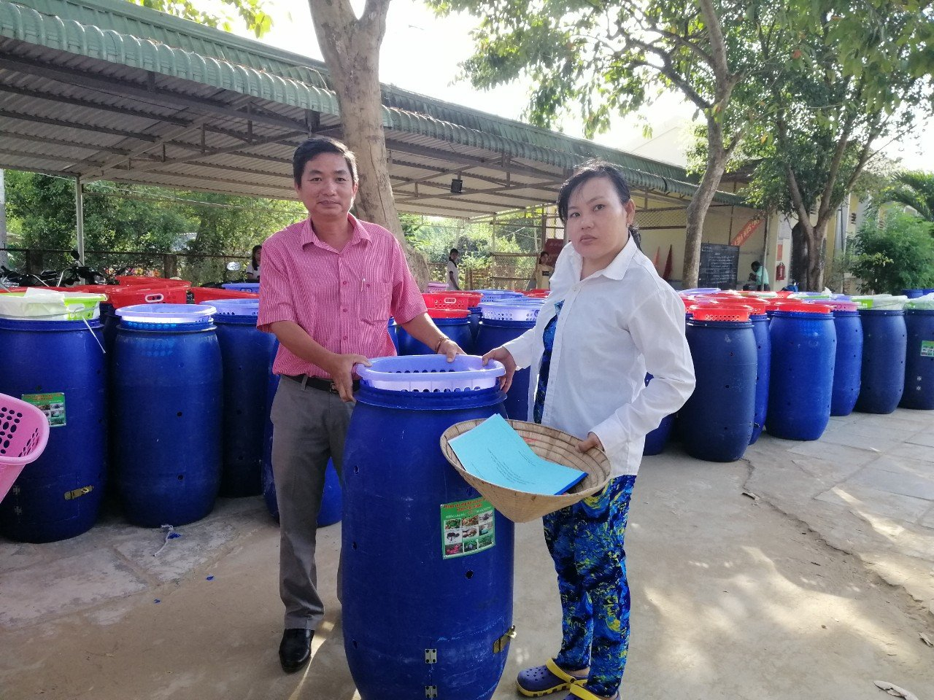
Các hoạt động đã thực hiện
Triển khai thực hiện mô hình phân loại rác thải sinh hoạt ủ làm phân hữu cơ đến cuối năm 2021 hỗ trợ 1.350 hộ (tương đương khoảng 4.576 người), xử lý rác khoảng 4,05 tấn/ngày (trong đó rác thải nhựa được thu gom bán phế liệu ước tính khoảng 712 kg/ngày)

Slide 9
Giải pháp đề xuất
Một là, tiếp tục tham mưu Huyện ủy, UBND huyện chỉ đạo thực hiện theo tinh thần chỉ đạo tại Công văn 766 của Tỉnh ủy; Chỉ thị 06/CT-UBND, Chỉ thị số 27-CT/TU ngày 19/10/2022 của Ban Thường vụ Tỉnh ủy; Kế hoạch số 04/KH-UBND ngày 17/01/2023 của Ủy ban nhân dân tỉnh;
Hai là, thực hiện các chương trình truyền thông, tuyên truyền về tác hại của rác thải nhựa;
Ba là, tiếp tục duy trì và nhân rộng các mô hình thu gom xử lý rác thải nhựa cho trường học; tiếp tục duy trì 03 mô hình thí điểm giảm thiểu và thu gom rác thải nhựa trên địa bàn huyện (tại các xã Kim Hòa, Nhị Trường và Hiệp Mỹ Tây);
Bốn là, duy trì thực hiện chiến dịch thu gom làm sạch rác thải dọc các sông, kênh, bờ biển thông qua các phong trào "Thứ bảy tình nguyện", “Chủ Nhật xanh” của các xã; phong trào “5 không 3 sạch” của Hội Liên hiệp Phụ nữ, Đoàn Thanh niên, “Câu lạc bộ bảo vệ môi trường” của Hội Cựu chiến binh,...
Năm là, triển khai thực hiện nghiêm Nghị định số 45/2022/NĐ-CP ngày 07/7/2022 của Chính phủ Quy định về xử phạt vi phạm hành chính trong lĩnh vực bảo vệ môi trường đối với hành vi vứt, thải, bỏ rác thải không đúng quy định.

Slide 10
Chúc Hội thảo thành công tốt đẹp.

